Slide 1
ABC GIT Y GITHUB
MayumyCH

Slide 2
¿Que es git?
Sofware libre de control de versiones.
Finalidad: facilitar el desarrollo y mantenimiento de proyectos personales y/o grupales.
archivo1
archivo1_v1
archivo1_v2
archivo1_final
MANEJO DE ARCHIVOS SIN GIT

Slide 3
MANEJO DE ARCHIVOS CON GIT
archivo1
Foto
63b8gh9 versión 1 del archivo1
archivo1
79b7mp3 versión 2 del archivo1
archivo1

Slide 4

Porque usar git?
Porque podrias retroceder o visualizar el cambio que te interesa.
Porque me ayuda a poder trabajar con muchos archivos sin estrezarme en perder algun cambio.

Slide 5

¿Que es GitHub?
Plataforma de desarrollo colaborativo para alojar proyectos utilizando el sistema de control de versiones de git.
Se almacena por defecto en forma publica.
Plataforma más importantes de colaboracion para proyectos open source
Red social para proyectos
https://github.com/

Slide 6
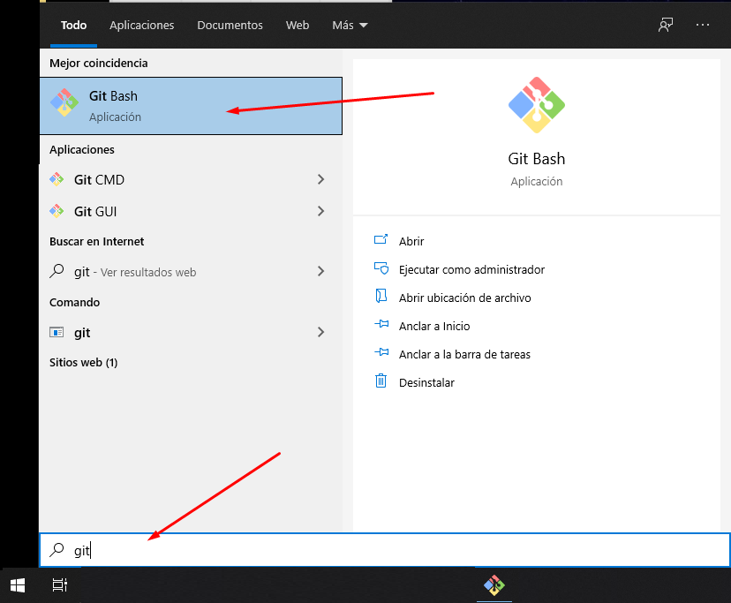
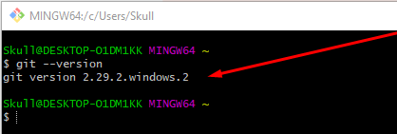
INSTALAR GIT EN NUESTRO EQUIPO
Link para la descarga: https://git-scm.com/downloads
Clic al instalador y hacer next a todos los pasos.

Slide 7
Configurando git
Aprenderemos a pushear :v

Slide 8
Configuraciones
git config –global user.name “MayuCH” Nombre con el que se va a guardar los cambios y versiones que se realicen.
git config –global user.email mayu@gmail.com Aquí se debe poner el correo que usamos en github.
git config –l Listar las configuraciones de git.

Slide 9
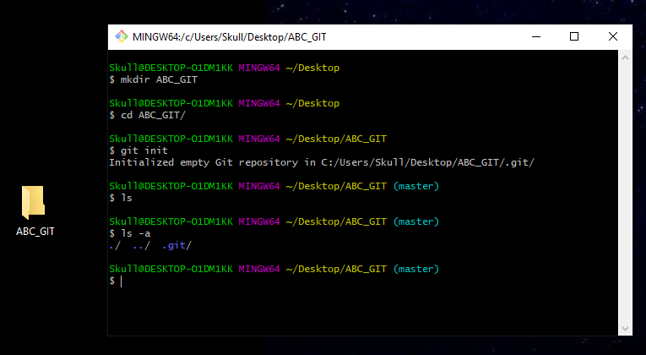
git init Inicializar el control de versiones.
ls Listar los archivos.
ls -a Listamos los archivos + archivos ocultos.
Inicializando el repositorio local

Slide 10
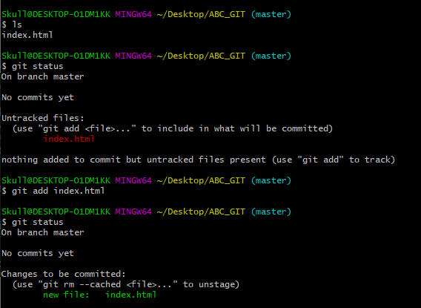
git status Nos indica que ha pasado con nuestros archivos.
git add index.html Nos ayuda a hacerle seguimiento a nuestro archivo.
git add . Nos ayuda a hacerle seguimiento a todos los archivos.
Seguimiento del repositorio local

Slide 11
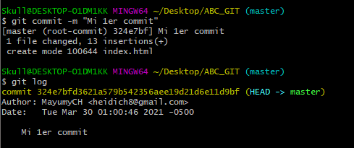
git commit –m “Mi 1er commit” Nos ayuda a escribir un mensaje para ese cambio.
git log Nos Podemos ver todos los commit realizados.
Estructura de un commit Código Hash / Autor / Fecha / Mensaje
Guardar cambios al repositorio local

Slide 12
Creando un repositorio Github
Allá vamos GitHub :3 !!

Slide 13
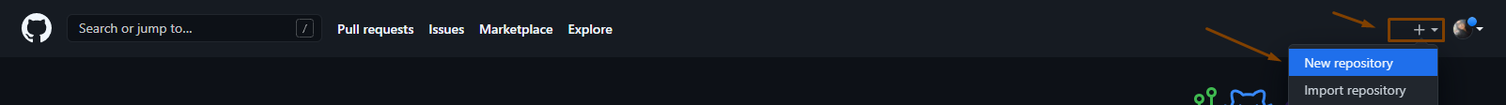
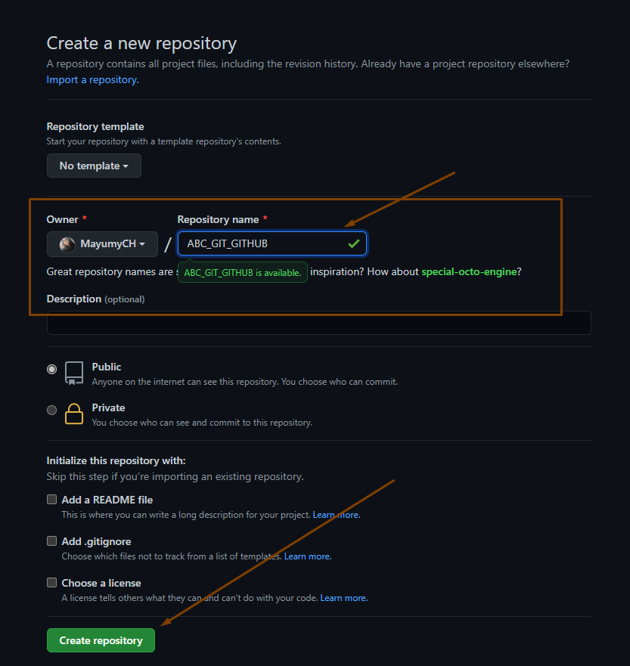

Slide 14
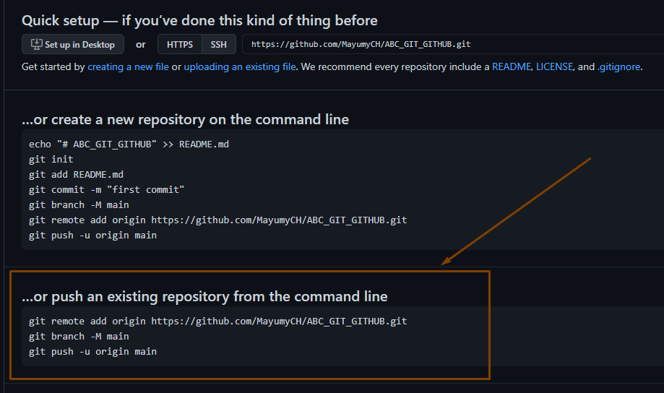

Slide 15
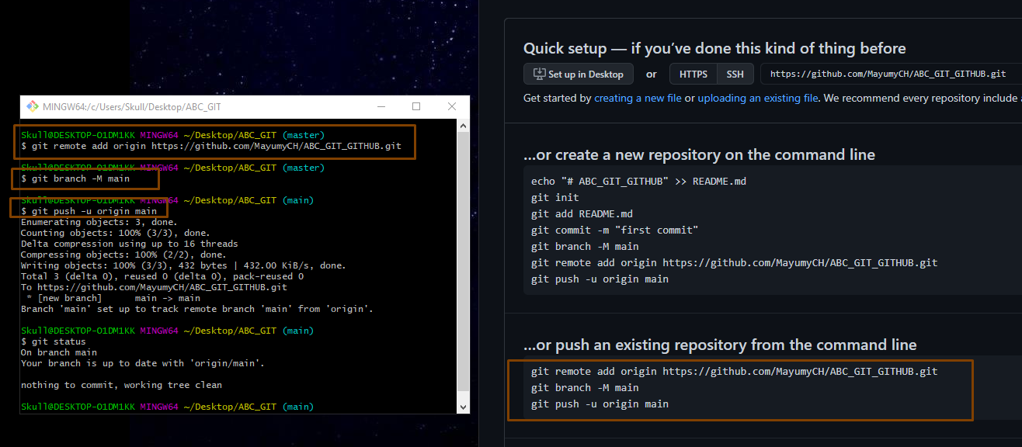
Conectando repositorio local con repositorio remoto

Slide 16
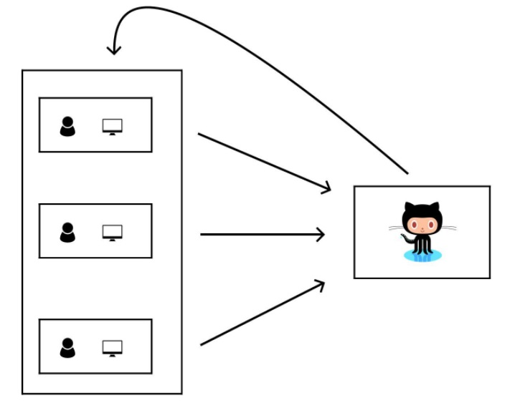
git remote add origin url_github Crea una nueva conexión a un repositorio remoto
git Branch –M main Cambiando el nombre de la rama actual a main.
git push –u origin main Enviar todo el contenido del repositorio local al repositorio remoto.
git pull origin main Descarga todos los cambios del repositorio remoto al repositorio local.
Explicación Repo local <-> Repo remoto
Notes:
Git pull => git fetch + git merge

Slide 17
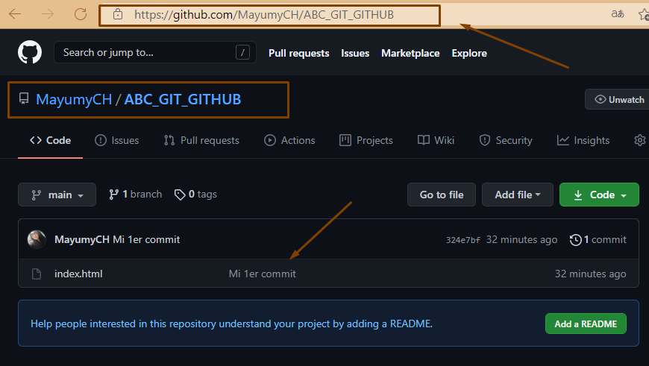
Mi primer repositorio

Slide 18
Bajar cambios de un repositorio
Allá vamos GitHub de nuevo :3 !!

Slide 19

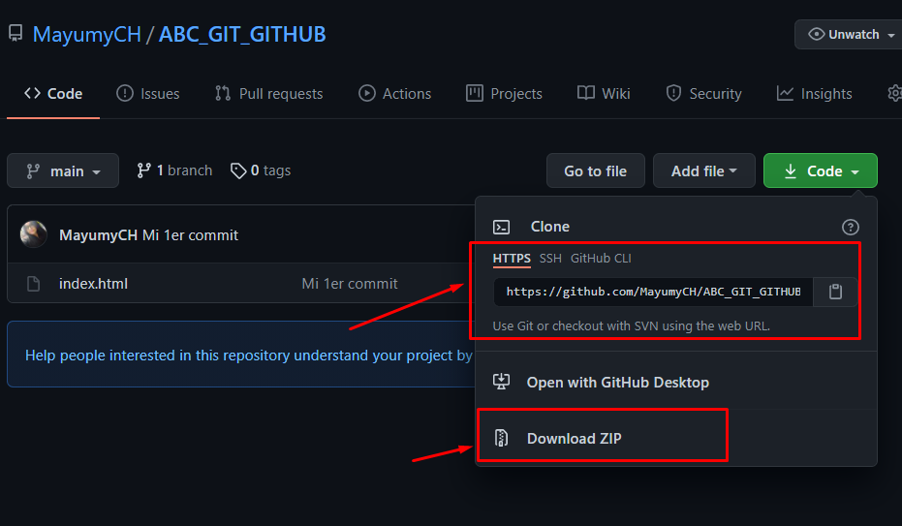
Una vez ubicado en el repositorio de interes. Nos vamos a la opcion :
Se tiene 3 opciones:
Clone Bajar el repositorio tal cual esta en el github con todos los registros de commits realizados.Nos vamos al terminal y ejecutamos lo siguiente:
git clone url_repositorio
Github Desktop Interface que conecta el git con el github, evitamos escribir comandos en la terminal.
Download ZIP Descargar los documentos en la ultima version; esta no contendra ningun historial de los cambios realizados.

Slide 20
Explorando conceptos !
Allá vamos!!

Slide 21
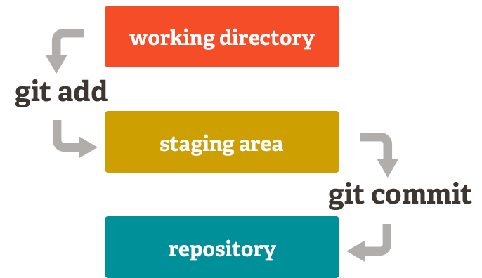
Ciclo básico de trabajo con Git
git init
archivo1
Notes:
Staging memoria Ram – estado temporal donde esta el repositorio
Directorio – git init
Staging Area – memoria Ram
Repositorio local - /.git/ -- main

Slide 22
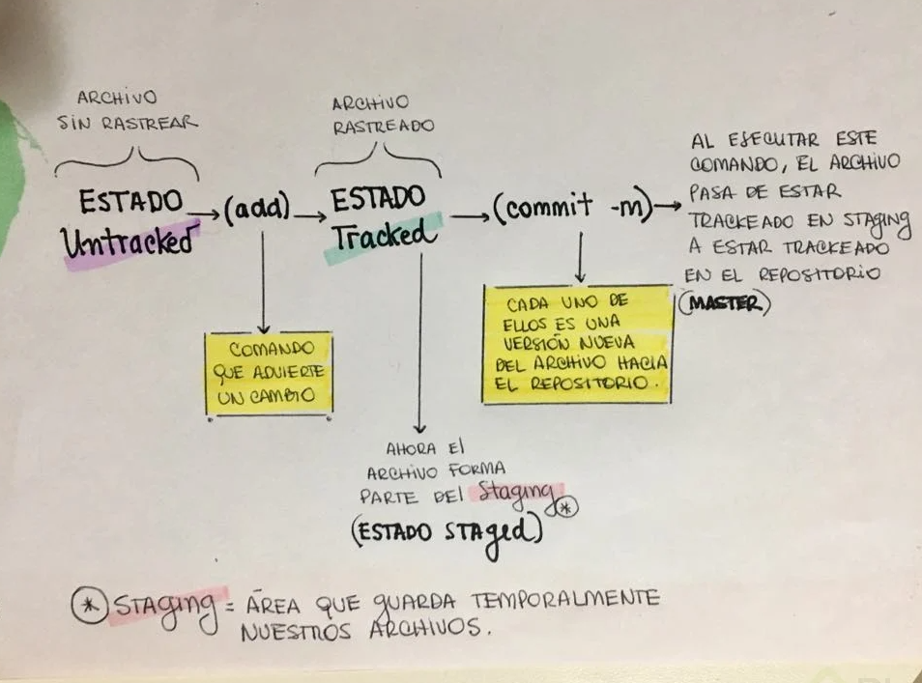
Estado
del
archivo

Slide 23

Resumen !
Subir un proyecto a un Repositorio
git init git add . git commit –m “mensaje” git remote add origin link_del_nuevo_repositorio git Branch –M main git push –u origin main
Bajar un Repositorio git clone url_repositorio git pull origin main
Subir cambios a un Repositorio git add . git commit –m “mensaje” git pull origin main git push origin main
MayumyCH

